Slide 1
１人１台端末 タブレットパソコンの取り扱い方
【１年生向けオリエンテーション】
①タブレットPCの電源ボックスからの取り出し方
②タブレットPCの電源ボックスへのもどし方 （充電のしかた）
③各自のアカウントIDとパスワードの確認およびログイン
④ミライシードへのログイン
唐津市立肥前中学校

Slide 2
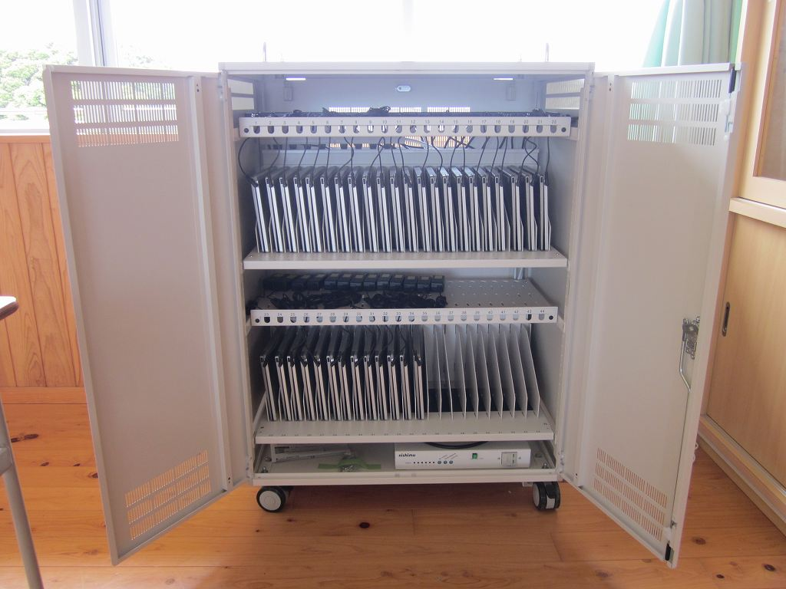
電源キャビネットからの取り出し方
出席番号
上段 １～２２
下段２３～３３
自分の出席番号のタブレットを使用します

Slide 3
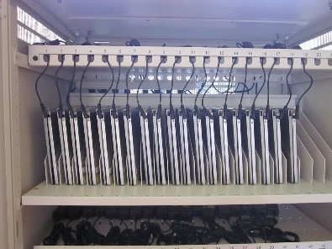
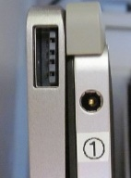
電源キャビネットからの取り出し方
出席番号

Slide 4
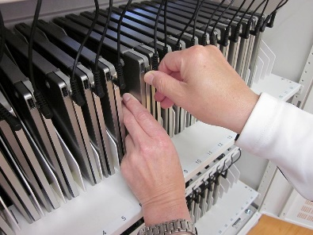
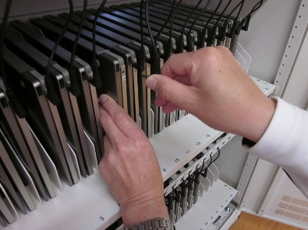
電源キャビネットからの取り出し方
まわさずに引くだけです
パソコンを押さえてアダプターをはずします。

Slide 5
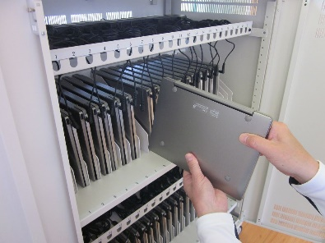
電源キャビネットからの取り出し方
手を下にそえて！！

Slide 6
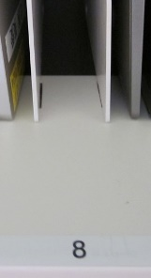
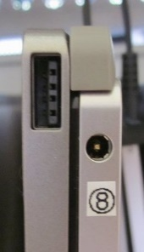
電源キャビネットへのもどし方（充電のためのセット方法）
自分の出席番号の場所にパソコンをもどしてアダプターをつなぎます
もどす場所、アダプター、パソコン番号を合わせます

Slide 7
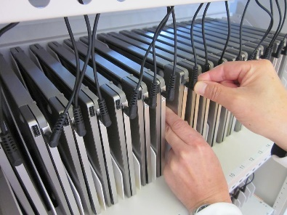
電源キャビネットへのもどし方（充電のためのセット方法）
アダプターを差し込みます

Slide 8
◆ 留意事項 ◆
１ 電源キャビネットの開閉は先生が行います。
２ 自分の出席番号と同じ番号の場所、アダプター、パソコンを使用します。他の人が利用するものには触りません。
３ 電源キャビネットへの出し入れは、一人ずつ行います。密にならないように、お互い1メートル以上距離をあけましょう。

Slide 9
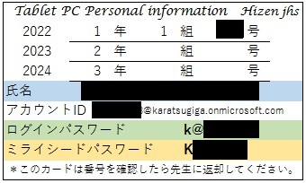
ログインIDとパスワードの確認（１年用）
小文字
大文字
（注）・このカードは回収します。自分のIDパスワードを覚えておきましょう。
・また、自分のIDやパスワードは他の人に知られないようにします。

Slide 10
それでは、
いまから一人ずつタブレットPCを電源キャビネットへ取りに行きます。前の人と1ｍ以上間隔をあけて出席番号順に来てください。
取り出して、教室の自分の机に着いたらPCを机上に置いたまま、個人カードのパスワードを覚えて、そのまま席で待っていてください。続きの大切な説明があります。・・・

Slide 11
ログインIDとパスワードの確認（１年用）
小文字
大文字
（注）・このカードは回収します。自分のIDパスワードを覚えておきましょう。
・また、自分のIDやパスワードは他の人に知られないようにします。

Slide 12
不正アクセス行為の禁止等に関する法律 （不正アクセス禁止法）
第三条 何人も、不正アクセス行為をしてはならない。
不正アクセス
・他人のIDパスワードを利用したなりすまし
・IDパスワードの乗っ取り行為をはじめとした、コンピュータのアクセス制限を破る・免れる行為
その他
・他人の識別符号を不正に取得する行為
・不正アクセス行為を助長する行為
・他人の識別符号を不正に保管する行為
・識別符号の入力を不正に要求する行為
＊罰則
なりすまし行為で不正アクセスをした場合には「3年以下の懲役又は100万円以下の罰金」、他人のID・パスワードを保管しただけでも「1年以下の懲役または50万円以下の罰金」

Slide 13
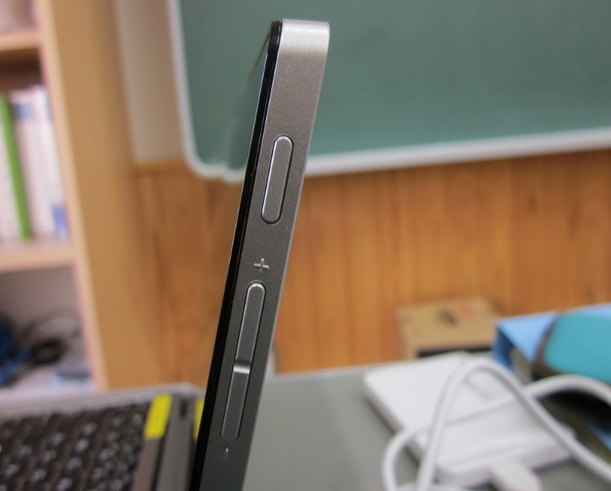
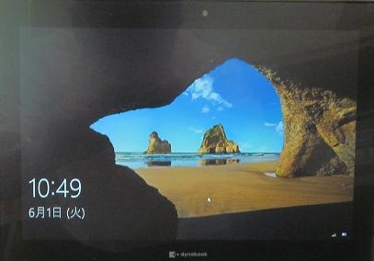
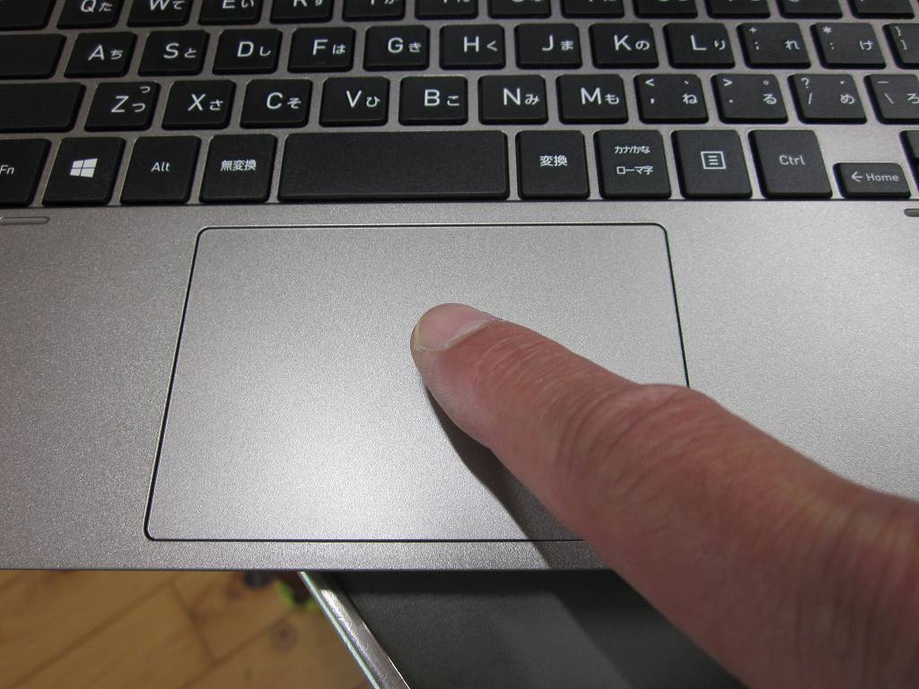
パソコンにログインします
①両手でゆっくりディスプレイを開きます。
②右側上部の電源ボタンを1回押します。
③しばらく待つと、初期画面が出ます。
④画面またはタッチパッドを1回タップします。
電源ボタン

Slide 14
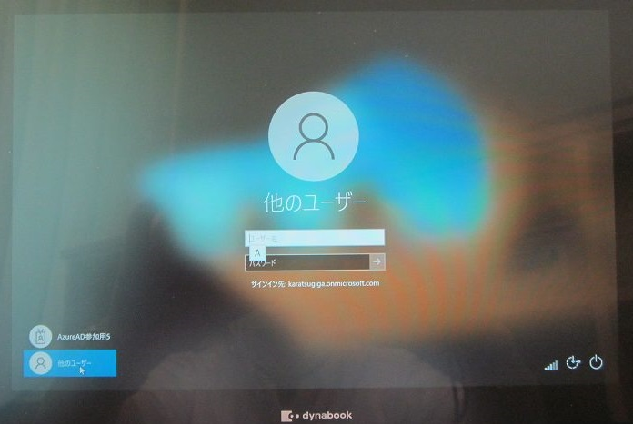
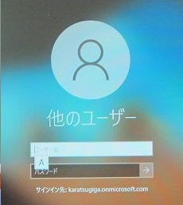
パソコンにログインします
⑤他のユーザーを選んで、入力できる状態にします。
⑥ユーザー名に自分のアカウントIDを、パスワードに自分のログインパスワードを入力して→またはエンターキーを押します。
ユーザーID
■■■■@karatsugiga.・・・
パスワード
k@・・・・・・・
＊次回からのログインはパスワードのみ入力することになります。

Slide 15
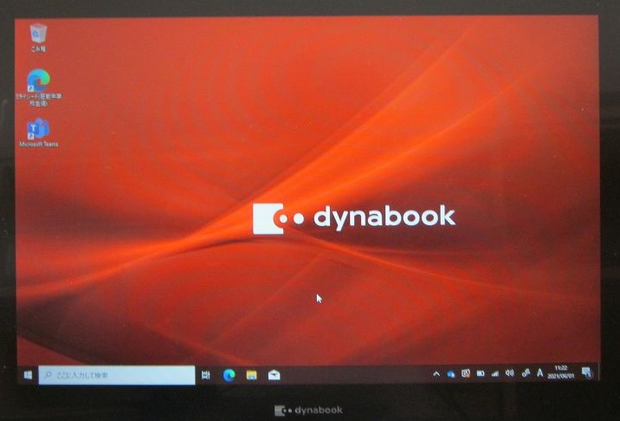
Windows 10 デスクトップ画面
ログイン成功！！

Slide 16
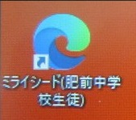
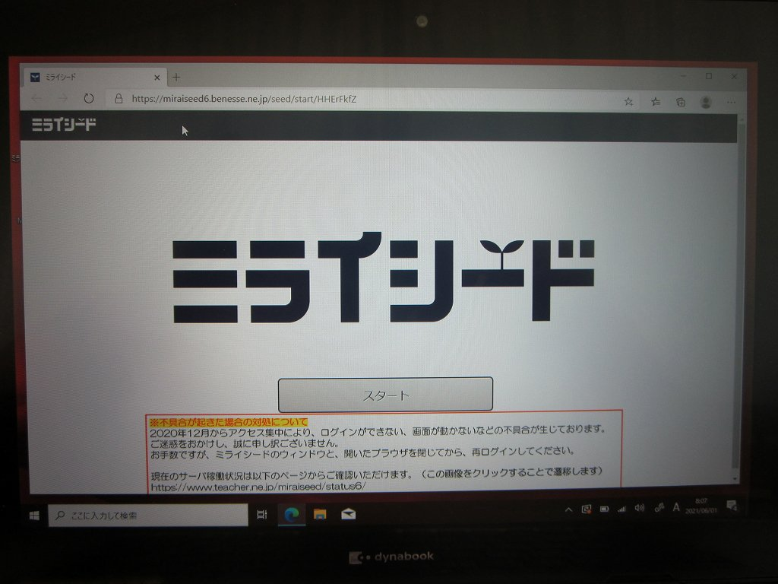
ミライシードへのログイン
ダブルクリックで開きます。
スタートをクリック

Slide 17
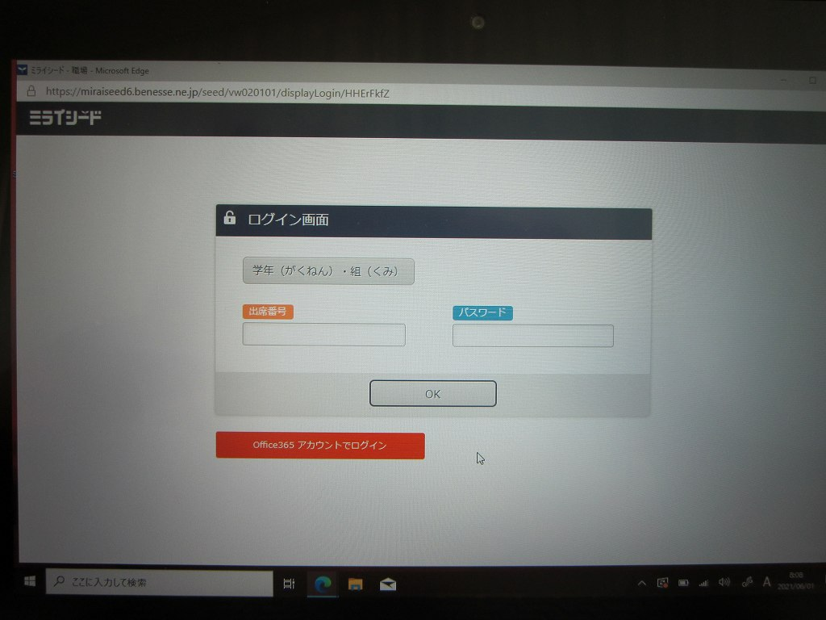
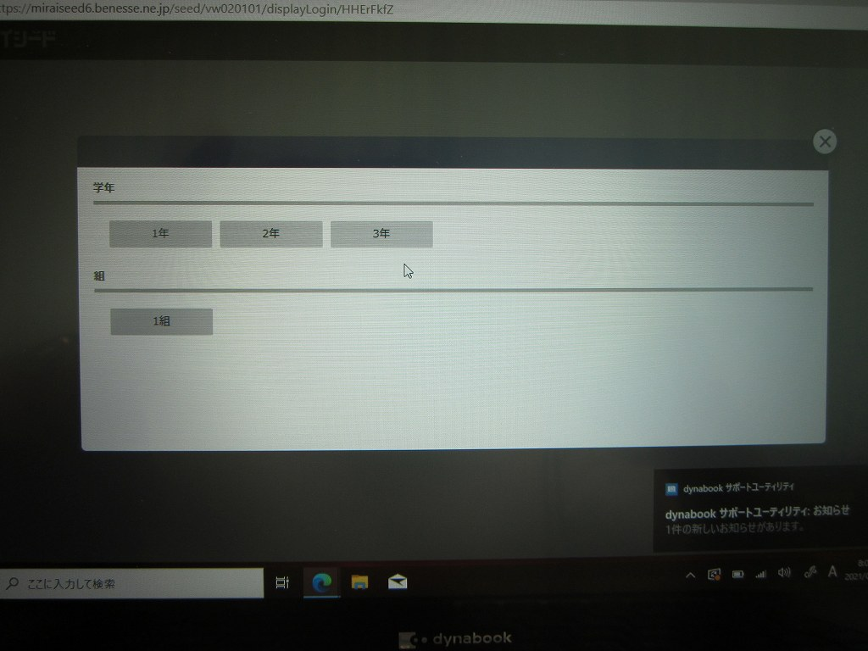
ミライシードへのログイン
学年・組をクリック
自分の学年と組をクリック

Slide 18
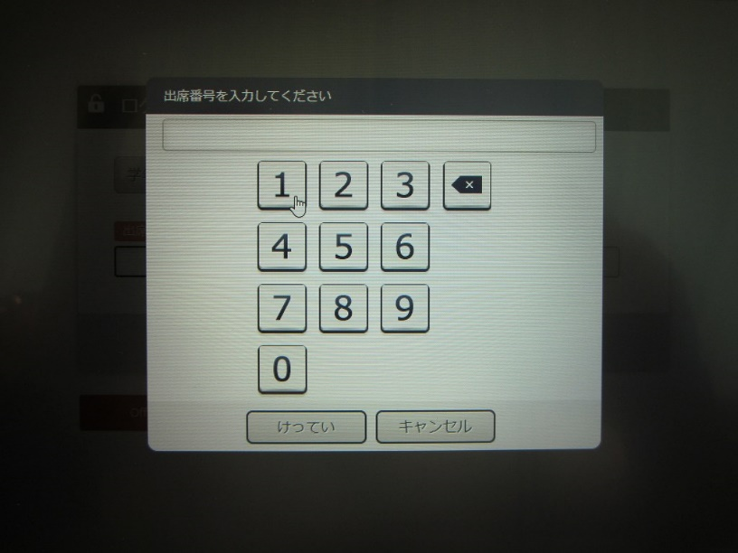
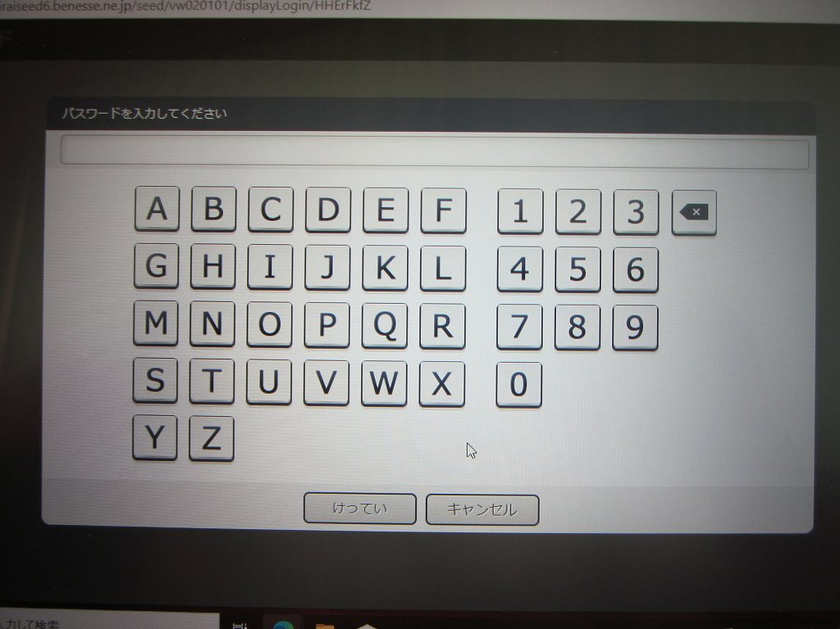
ミライシードへのログイン
出席番号を入力
ミライシードパスワードを入力
ミライシードパスワード
K■■■・・・・・

Slide 19
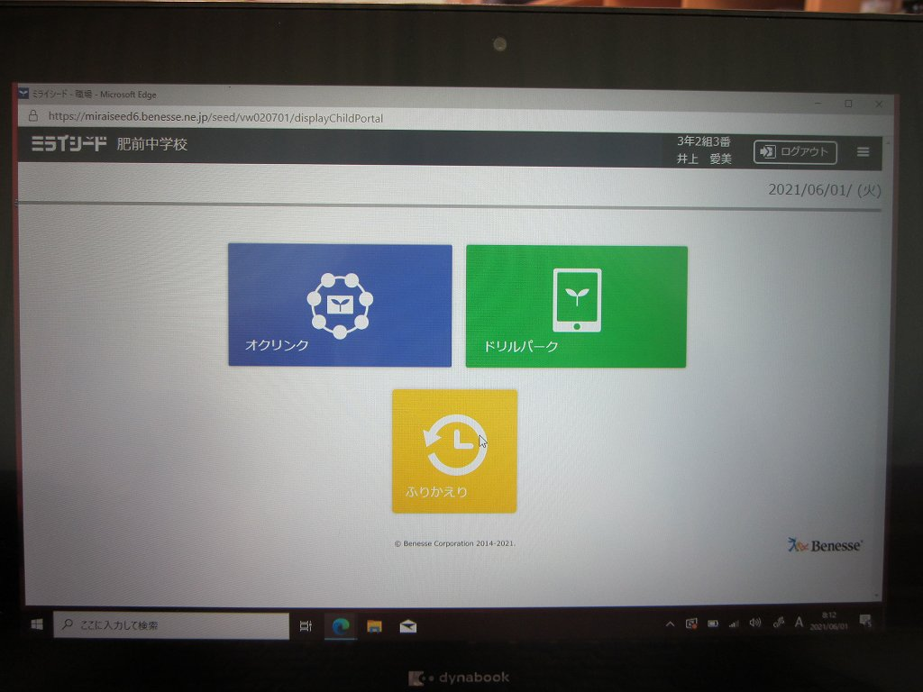
ミライシードのトップページ
ログアウト
ログイン成功！！

Slide 20
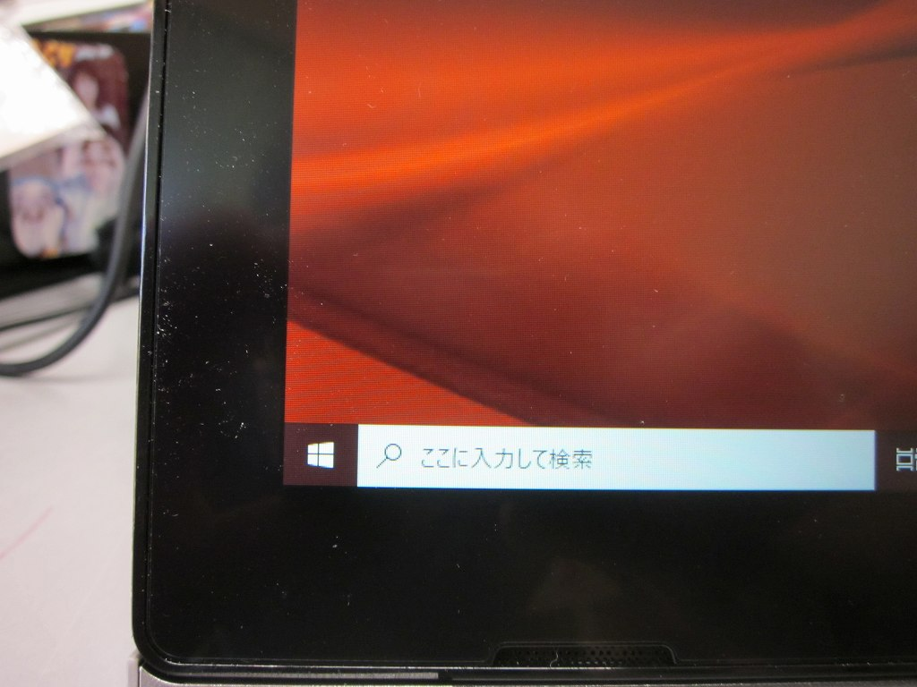
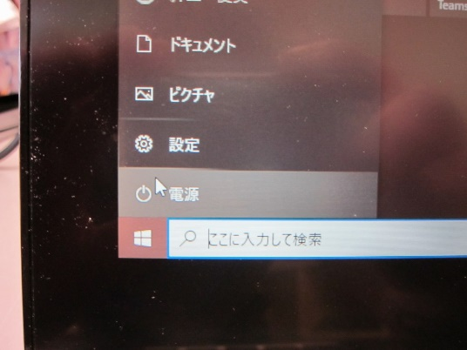
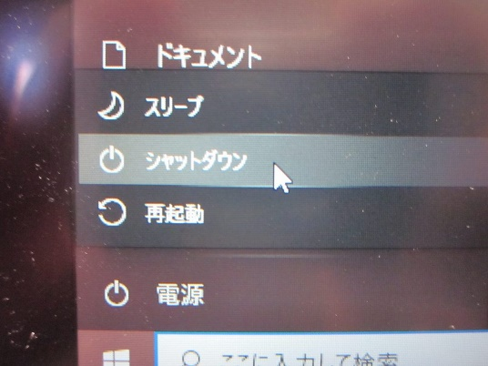
シャットダウンします
（注）必ず画面でシャットダウンします。
①左下のウィンドウズマークをタップします。
②電源をタップします。
③シャットダウンをタップします。
④ゆっくりディスプレイを閉じます。

Slide 21
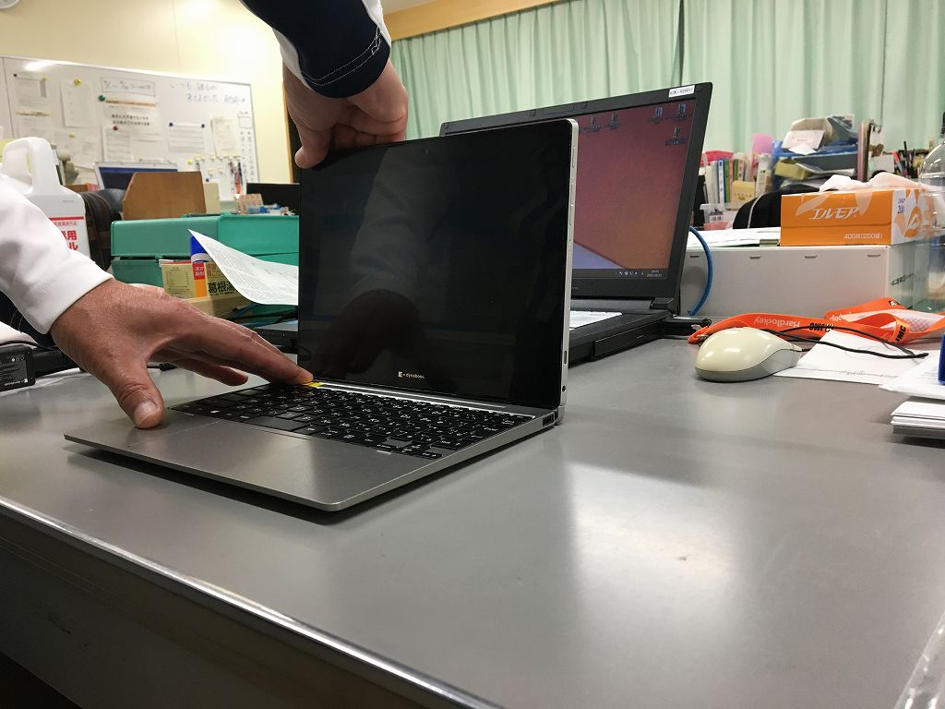
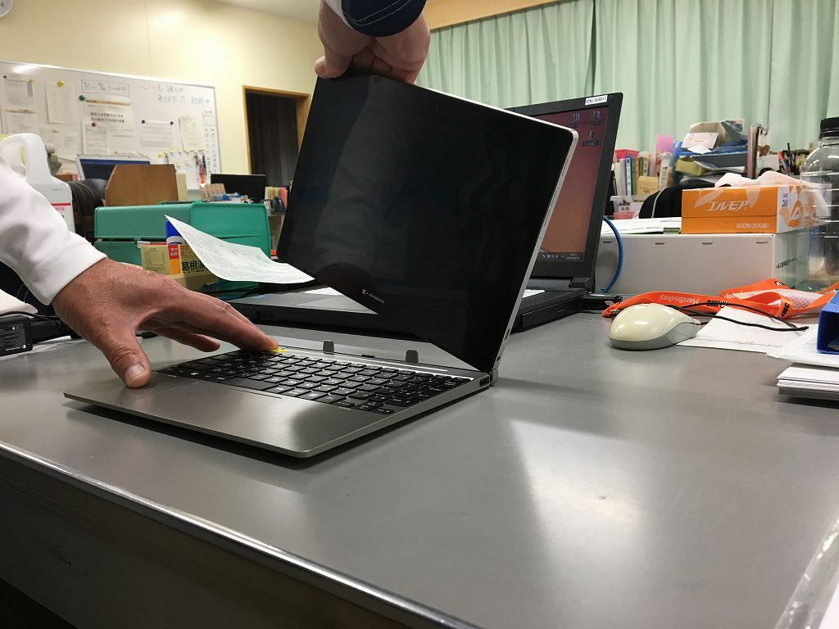
キーボードのはずし方
（注）はずす必要があるときのみはずします。
開いた状態で、キーボードをおさえて、おさえた方側を持ち上げます。

Slide 22
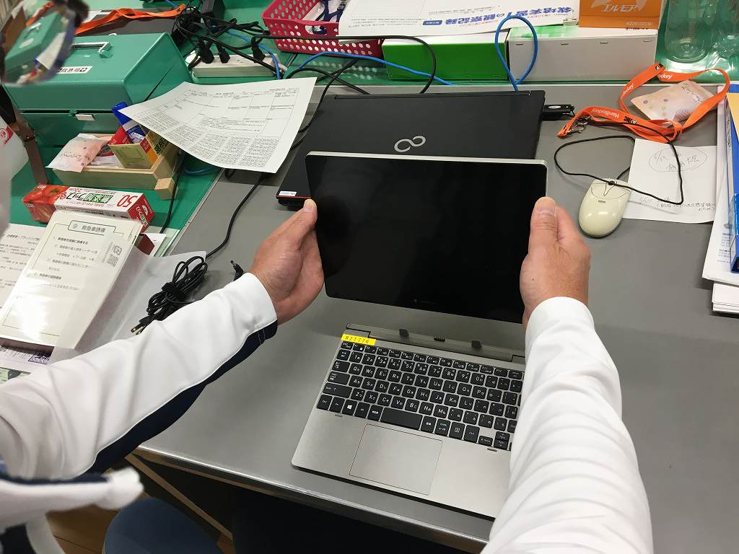
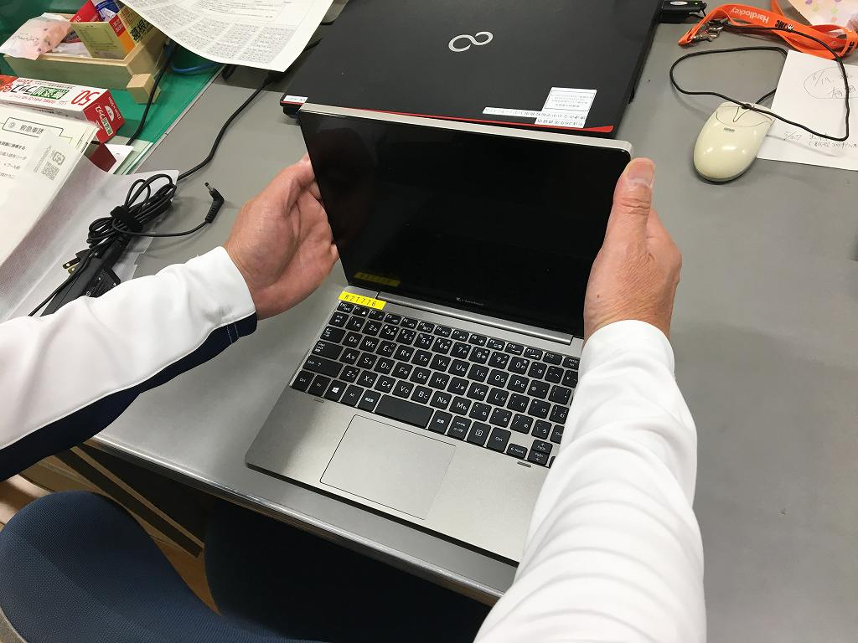
キーボードのはめ方
（注）両手を使ってゆっくりと差し込みます。
きちんとおさまっていることを確認して手をはなします。

Slide 23
その他 注意！！
パソコンは超精密機械であることを認識しておきます。
パソコンがきらいなものを考えてみましょう。スマートフォンも同様です。
水！
衝撃・振動！
ほこり！
よごれ！
熱！
などなど・・
パソコンを大切にしない心・・・
パソコンを犯罪に使う人・・・

Slide 24
このタブレットパソコンは、机などと同じように、あなたが借りて使うものです。
あなたが中学校を卒業したら返さなくてはなりません。
次に入学してくる生徒が使います。

Slide 25
おわり

